Slide 1
Звіт завідувача закладу дошкільної освіти «Дзвіночок»
Новоселицької міської ради
ПЕРЕД ГРОМАДСЬКІСТЮ
ЗА 2023 – 2024 НАВЧАЛЬНИЙ РІК

Slide 2
Адреса закладу
60300, Чернівецька область,Чернівецький район, м.Новоселиця, вул. Чкалова 18,
телефон 8 (03733) 5-11-43
Електронна пошта dzvinochok1959@ukr.net
Веб-сайт: http://dzvinochok-zdo.zzz.com.ua/
Соціальні мережі (адреса):
https://www.facebook.com/groups/206650077249689
Паспорт закладу
Код ЄДРПОУ: 34699771
Форма власності: Комунальна
Тип закладу: «Ясла – садок»
Ступінь: Здобуття дошкільної освіти
Найменування органу, до сфери управління якого належить заклад освіти
Новоселицька територіальна громада

Slide 3
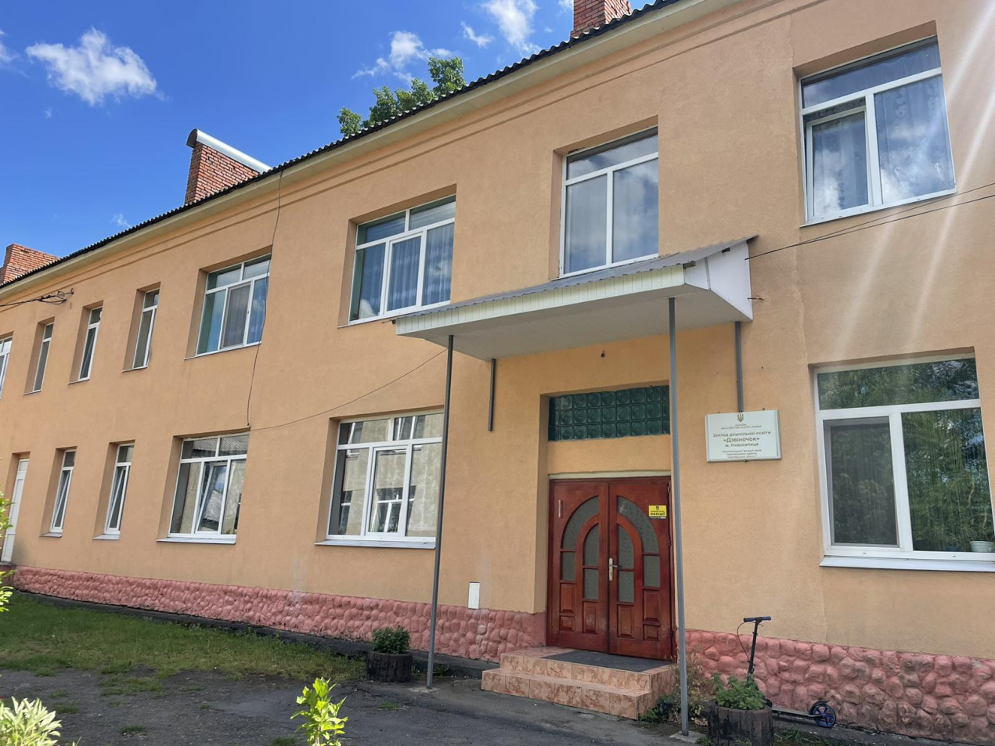
Наш садок має чудову назву «Дзвіночок». І колектив, і діти в нас: - дружні - здібні - веселі - ініціативні - надійні - охайні - чемні - оригінальні - креативні
Д
З
В
І
Н
О
Ч
О
К

Slide 4
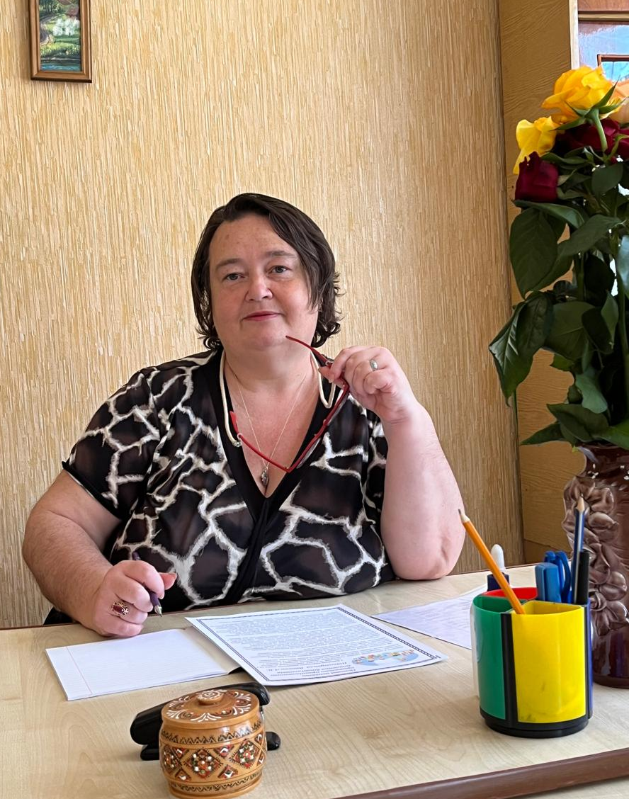
ГОЛОВНІ ЗАВДАННЯ ЗВІТУ КЕРІВНИКА:
Забезпечити прозорість, відкритість і демократичність управління навчальним закладом;
Стимулювати вплив громадськості на прийняття та виконання керівником навчального закладу відповідних рішень у сфері управління навчальним закладом

Slide 5
Списковий склад дітей станом на 01 червня 2024 р.- 254 дітей
34
101
49
70

Slide 6
Контингент дітей ЗДО
2020-2021н.р. – 321 дитина
2021-2022н.р. – 306 дітей
2022-2023н.р – 254 дитини
2023-2024н.р. – 234 дитини
269
241
247
194
52
65
40
7

Slide 7
Аналіз освітнього рівня педагогів за 2023-2024 н. р.
Аналіз кваліфікаційного рівня педагогів за 2022-2023 н. р.

Slide 8
Пріоритетні завдання на 2023/2024 навчальний рік
Для підвищення якості дошкільної освіти, забезпечення її сталого інноваційного розвитку спрямувати свою діяльність на формування різнобічно розвиненої, духовно багатої, оптимістично та патріотично налаштованої особистості, починаючи з перших років життя дитини і завершуючи її вступом до школи.
Оптимізувати зміст та форм роботи закладу дошкільної освіти щодо реалізації Закону України про Освіту, Базового компоненту дошкільної освіти – Державного стандарту дошкільної освіти та оновленої програми розвитку дітей «Дитина» та «Впевнений старт ».
Основними завданнями
на 2023-2024навчальний рік
Забезпечити формування у дітей необхідних компетенцій, навичок самостійної та спільної діяльності, активної взаємодії у соціумі шляхом створення багатофункціонального, варіативного, доступного, безпечного предметно-просторового середовища, сприятливого для гармонійного розвитку особистості дошкільника як гаранту готовності до Нової української школи та реалізації індивідуальних творчих потреб кожної дитини.
Продовжувати розвивати основи патріотичної свідомості дошкільників з високими морально-духовними якостями, навичками культури спілкування, знаннями про українську культуру та звичаї, як важливими чинниками національно - патріотичного виховання.
Формувати високий рівень збереження, підтримки і збагачення фізичного, психічного, соціального і духовного здоров’я дітей в умовах дошкільного закладу освіти і сім’ї.
Продовжувати спрямовувати впровадження інформаційно-комунікаційних технологій у практику роботи педагогів дошкільного навчального закладу з дітьми.

Slide 9
Нормативно-правове забезпечення діяльності ЗДО
Конституція України
Положення про дошкільний навчальний заклад
Закон України “Про дошкільну освіту”
Базовий компонент дошкільної освіти
Статут закладу дошкільної освіти «Дзвіночок»

Slide 10
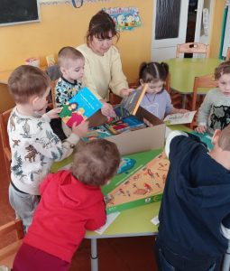
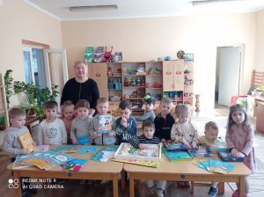
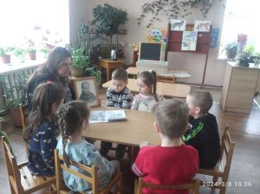
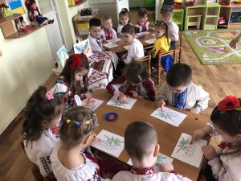
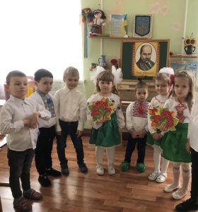
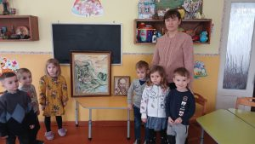
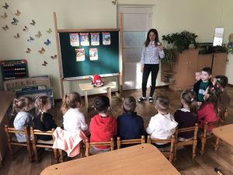
Навчально-виховна робота

Slide 11
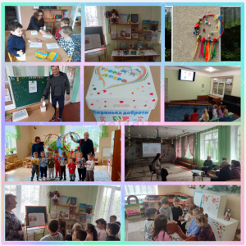
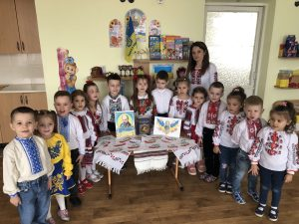
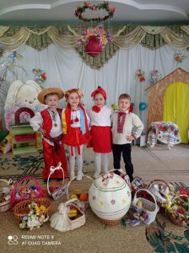
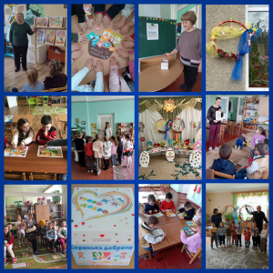
Патриотичне виховання

Slide 12
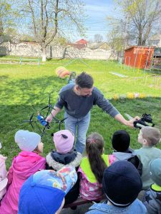
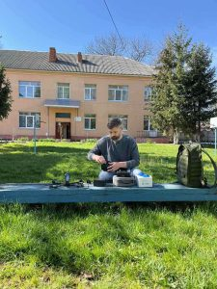
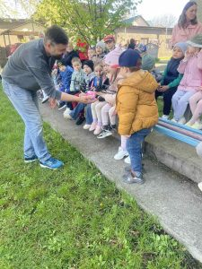
Волонтерська діяльність закладу

Slide 13
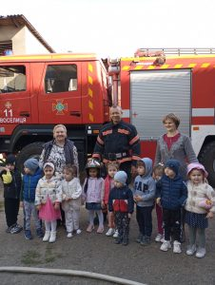
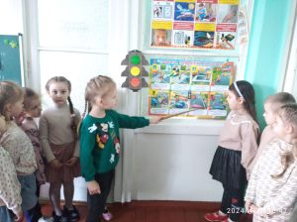
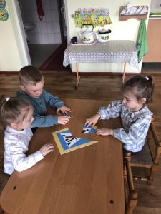
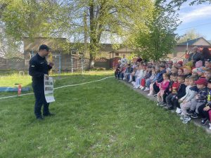
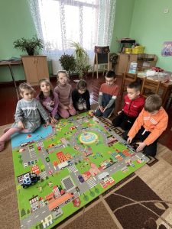
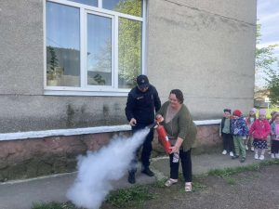
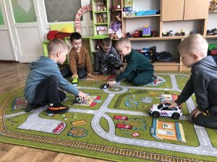
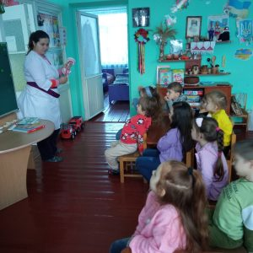
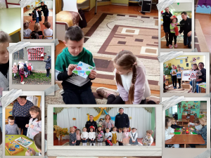
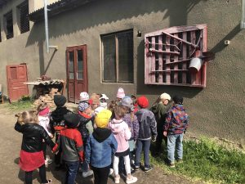
Безпека життєдіяльності

Slide 14
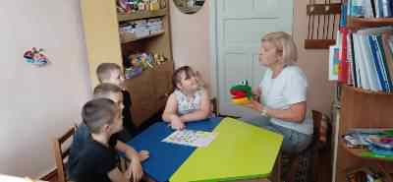
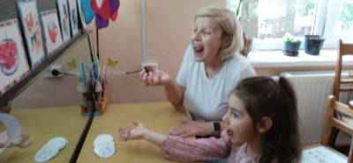
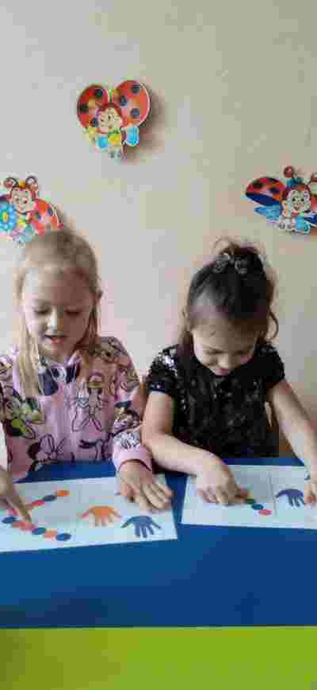
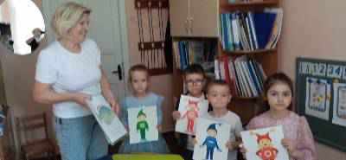
Логопедична служба

Slide 15
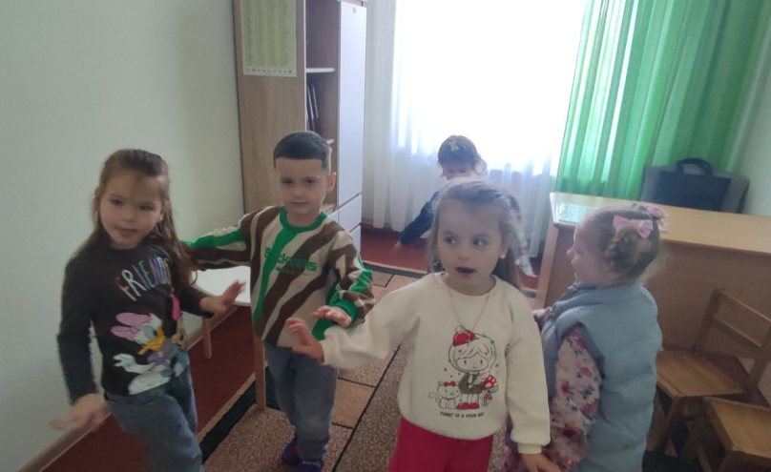
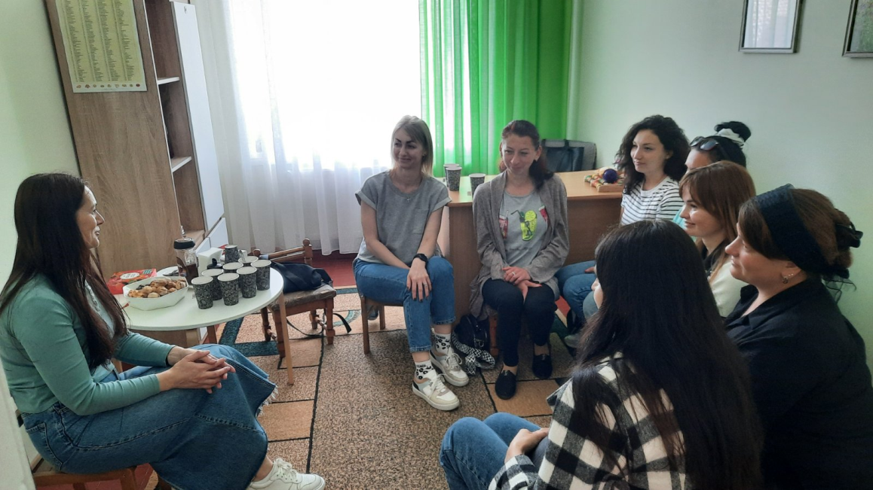
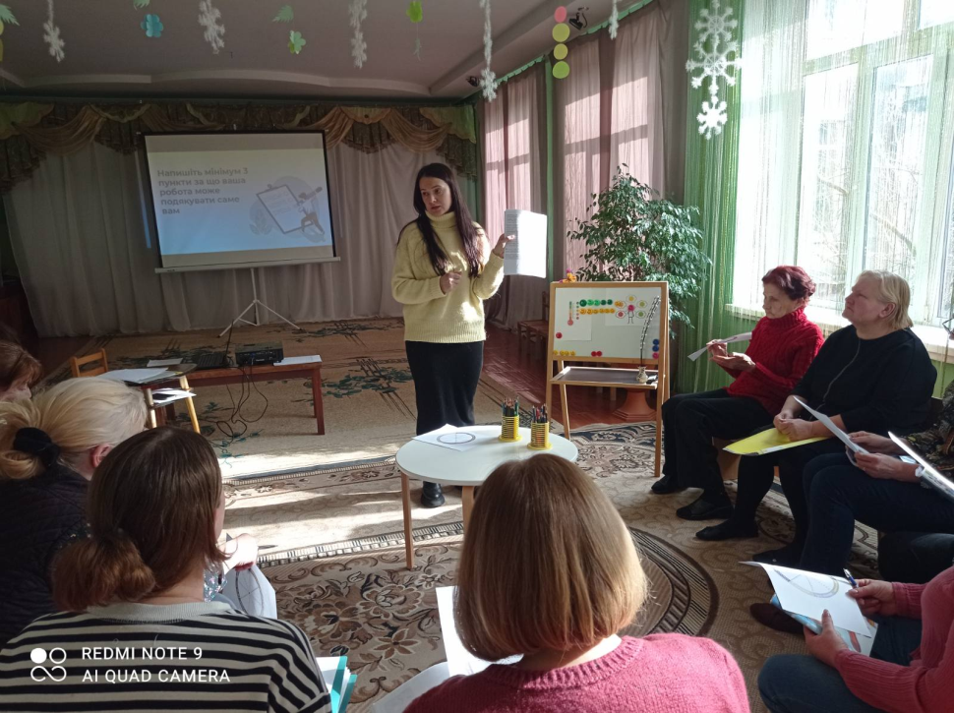
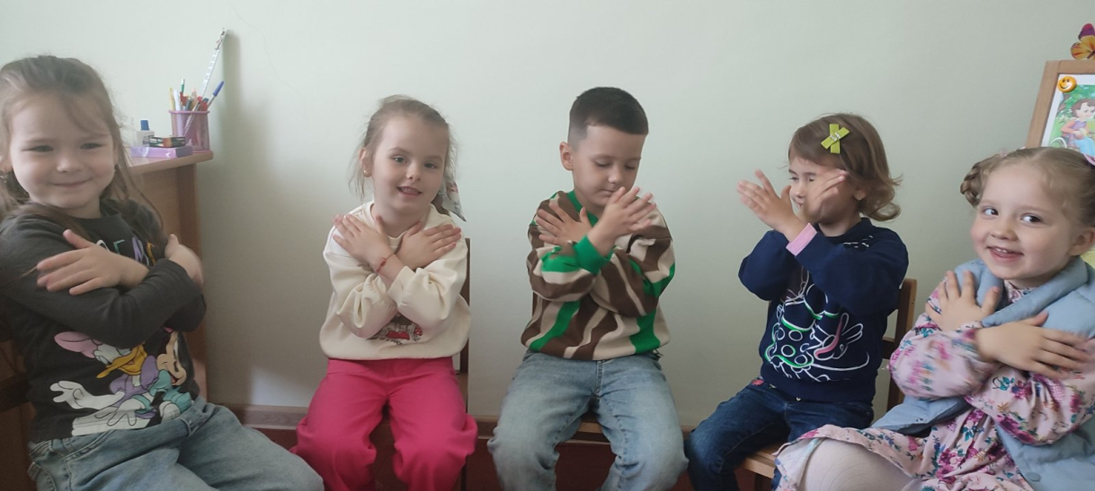
Психологична служба

Slide 16
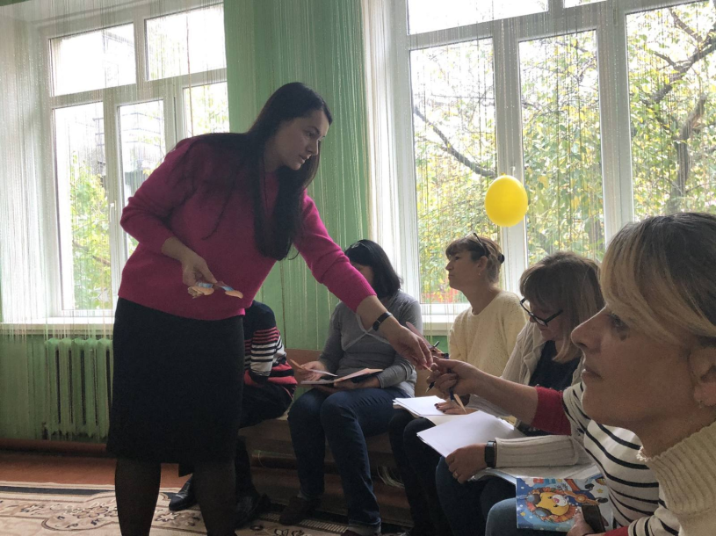
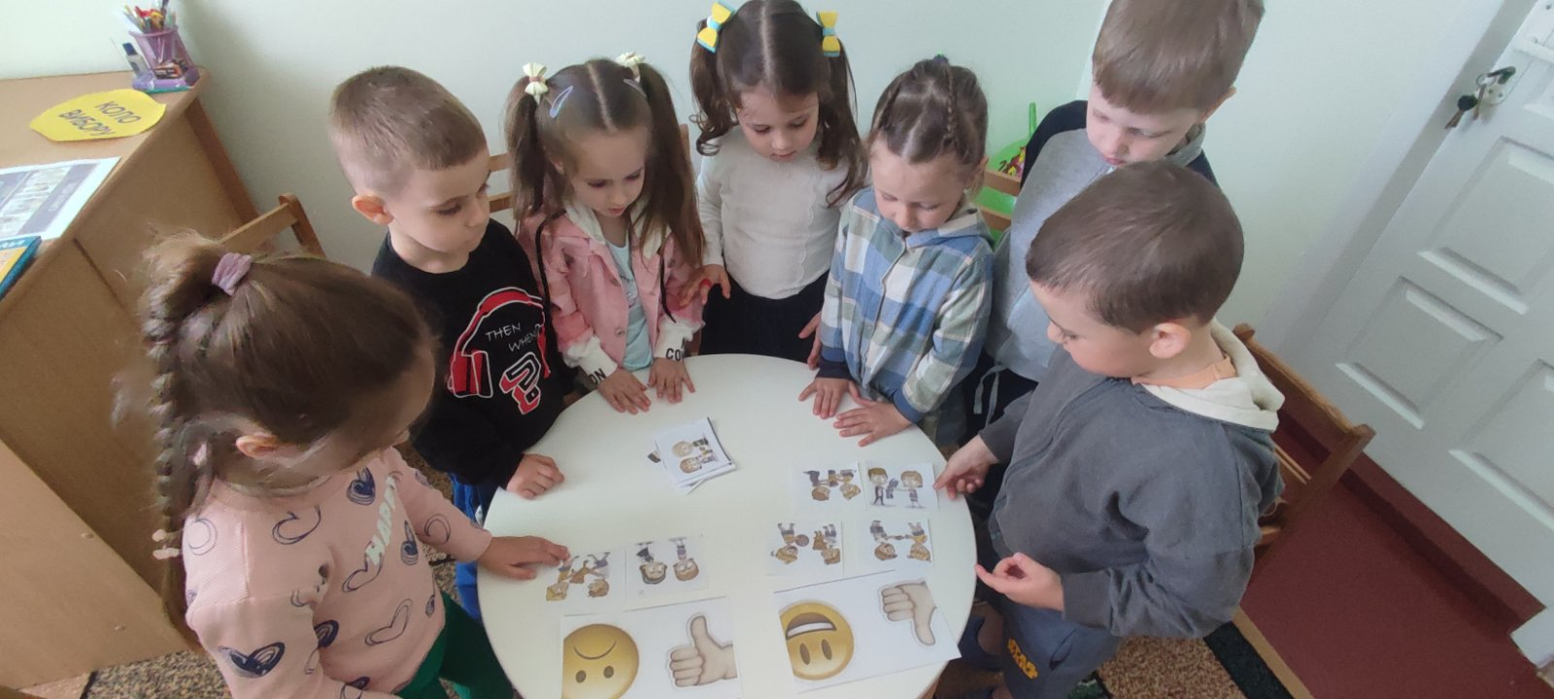
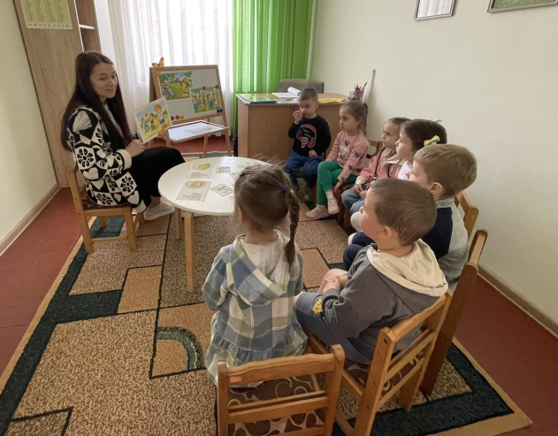
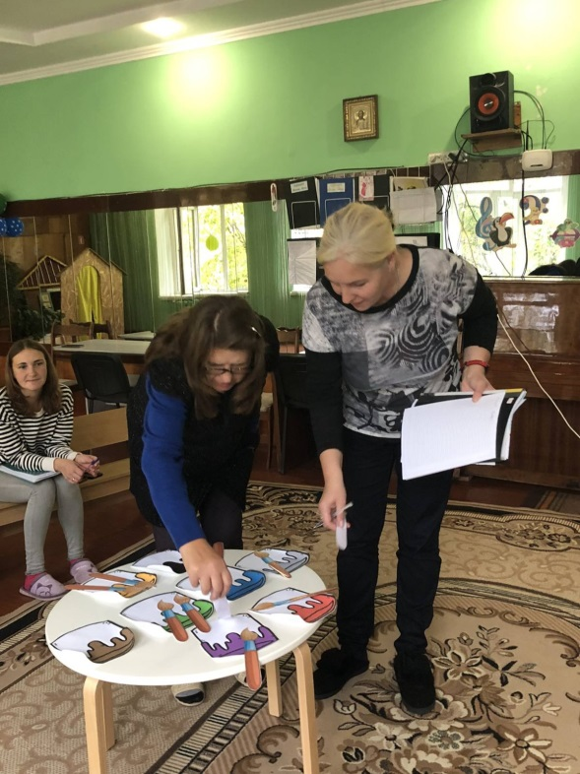
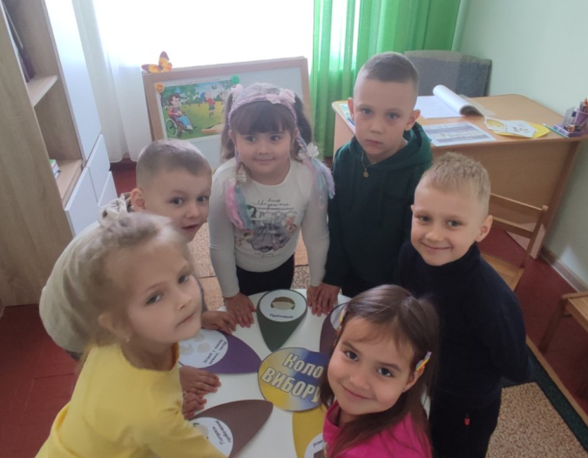
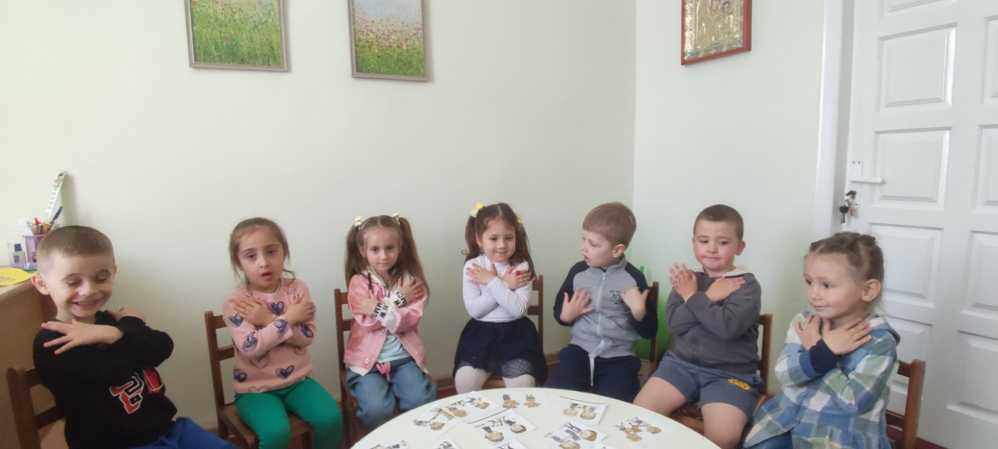

Slide 17
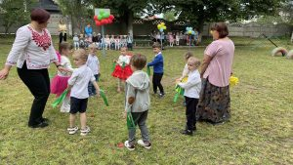
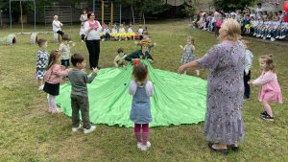
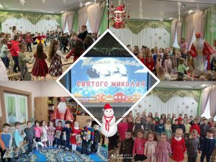
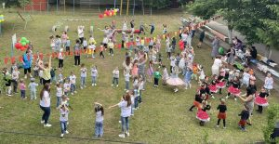
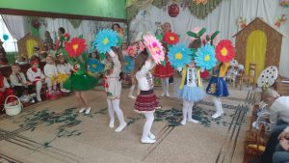
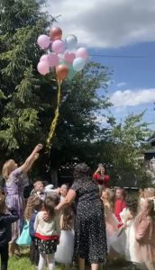
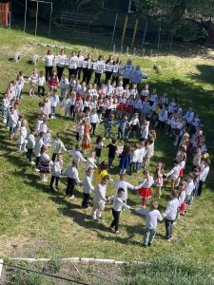
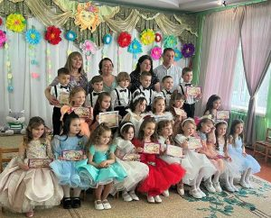
Свято та розваги

Slide 18
Матеріально-технічна база
Фінансування закладу дошкільної освіти здійснюється з двох джерел: з місцевого бюджету (спецфонду) та батьківського благодійного фонду. З бюджетних фондів повністю профінансовано усі захищені статті: заробітна плата працівників, комунальні послуги та харчування дітей (35%). Профінансовано витрати на придбання миючих та дезінфікуючих засобів, антисептика, прального порошку.

Slide 19
З міського бюджету профінансовано послуги по благоустрою території.
Замінено водонагрівач на харчоблоці, часткова заміна 2 конфорок електричних плит на харчоблоці, придбали частину матеріалів для ремонту евакуаційних виходів.
Придбано пральна машина, морозильна камера.
В укритті встановлено умивальник, унітаз, проведено аварійне освітлення, придбано дизельний генератор, фарби для ремонту дитячих майданчиків.
Проведено повірку лічильників, перезарядження вогнегасників.

Slide 20
Звіт про надходження благодійних батьківських коштів
за 2023 – 2024 навчальний рік
Благодійні внески - 49330грн.
За рахунок батьківського фонду:
Проведено ремонт у музичному залі, спортивної зали, косметичний ремонт на харчоблоці, кабінету завідувача, медичний кабінет, кабінет практичного психолога, заміна вікон в тепловому вузлі та кабінеті завгоспа, часткова заміна 2 конфорок електричних плит на харчоблоці, придбали частину матеріалів для ремонту евакуаційних виходів, поточні роботи по ремонту водопроводів і каналізаційних систем, придбали газонокосарку.
Батьками старших груп придбано професійна м'ясорубка – 5200 грн, розхідний матеріал - 800 грн

Slide 21
Щорічно адміністрацією розробляються заходи, створюється комісія, яка перевіряє готовність усіх приміщень закладу до роботи у навчальному році, видається наказ про готовність ЗДО до роботи у навчальному році, роботи в осінньо-зимовий період, відзначенню державних свят, проведенню міського екологічного кварталу із залученням благодійних коштів батьків та місцевого бюджету, що дало можливість зміцнити матеріально-технічну базу закладу і належним чином організувати забезпечення освітньої діяльності.
Дякуємо за увагу!

